Slide 1
Chemie 8.A (12.4 – 16.4)Prvky 6. skupiny Udělejte si výpisky z přiložené prezentace Prvky 6. skupiny Písemně do sešitu odpovězte na otázku: Vysvětli pojem karcinogenní látka?
Prvky 6. skupiny.pptx

Slide 2
Prvky 6.skupiny- přechodné prvky
Ing.L.Johnová
ZŠ Lom
Notes:
2

Slide 3
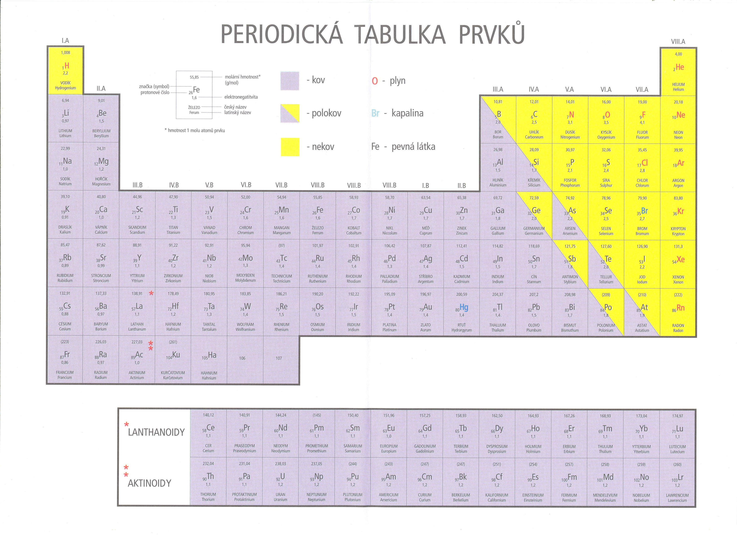
Prvky 6.skupiny-přechodné prvky
Notes:
3

Slide 4
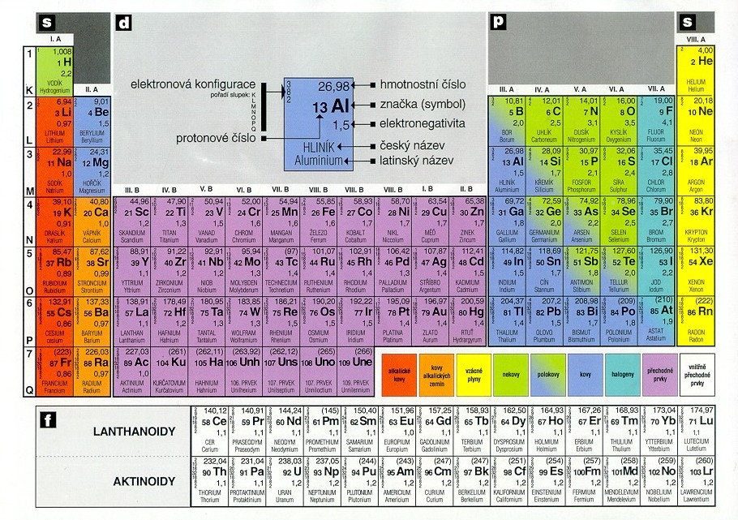
Prvky 6.skupiny-přechodné prvky
Notes:
4

Slide 5
Prvky 6. skupiny - přechodné prvky
- dříve skupiny VI.B, jsem zahrnujeme kovy skupiny chromu
chrom (Cr)
molybden (Mo)
wolfram(W)
seaborgium (Sg) - radioaktivní
- tyto kovy mají vysoké teploty tání a za běžné teploty jsou stálé, vytvářejí sloučeniny s maximálním oxidačním číslem VI a jejich reaktivita klesá se vzrůstajícím protonovým číslem, nereagují s vodíkem
Notes:
5

Slide 6
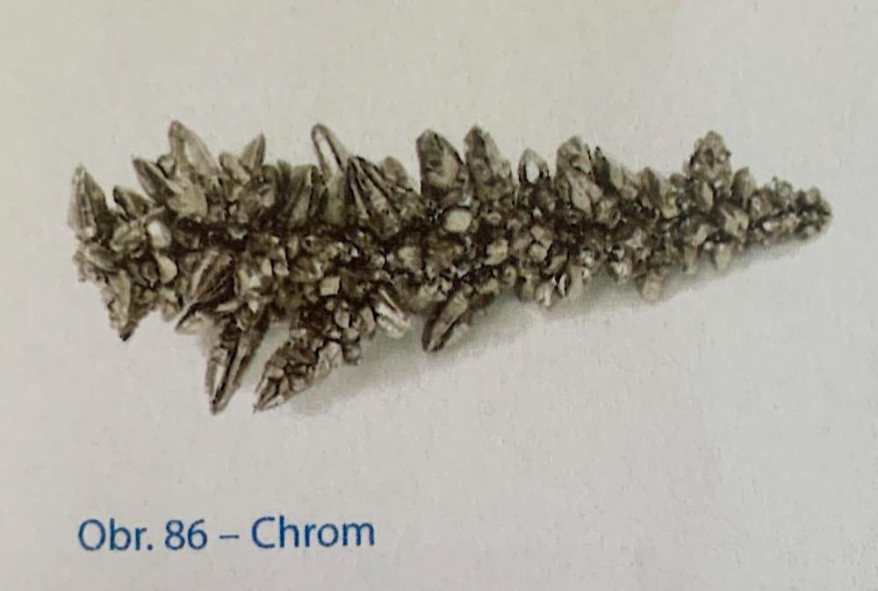
Prvky 6. skupiny - přechodné prvky
Chrom (Cr)
bílý, lesklý, křehký a ze všech kovů nejtvrdší kov
za běžné teploty je stálý a nepodléhá korozi(na povrchu vytváří vrstvičku oxidu chromitého Cr2O3
Notes:
6

Slide 7
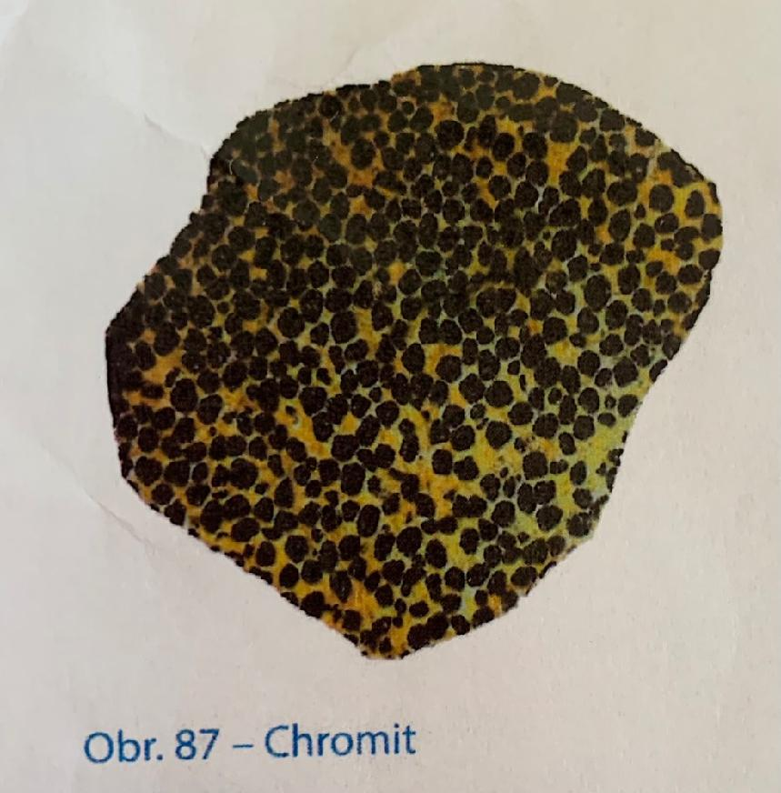
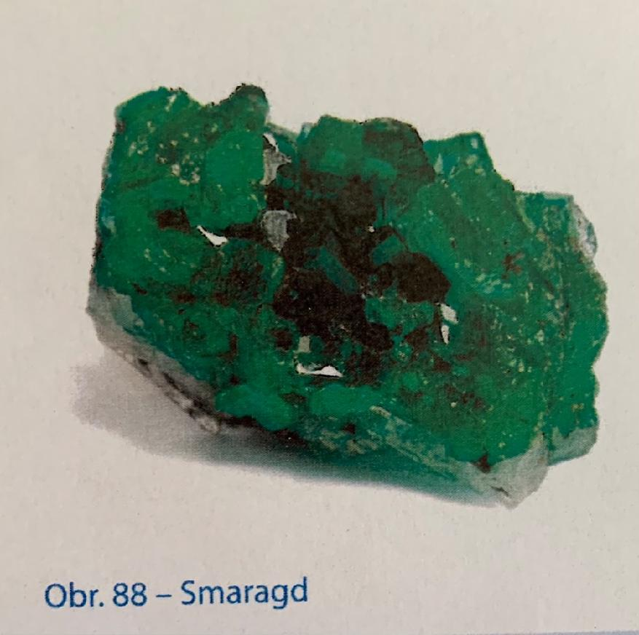
Prvky 6. skupiny - přechodné prvky
Chrom (Cr)
nejčastěji se vyskytuje v
rudách chromitu a krokoitu
- malá množství Cr zabarvují
drahokam smaragd a rubín
Notes:
7

Slide 8
Prvky 6. skupiny - přechodné prvky
Chrom (Cr)
je stopovým biogenním prvkem důležitým pro metabolismus cukrů a tuků
Karcinogenní látka -
Notes:
8

Slide 9
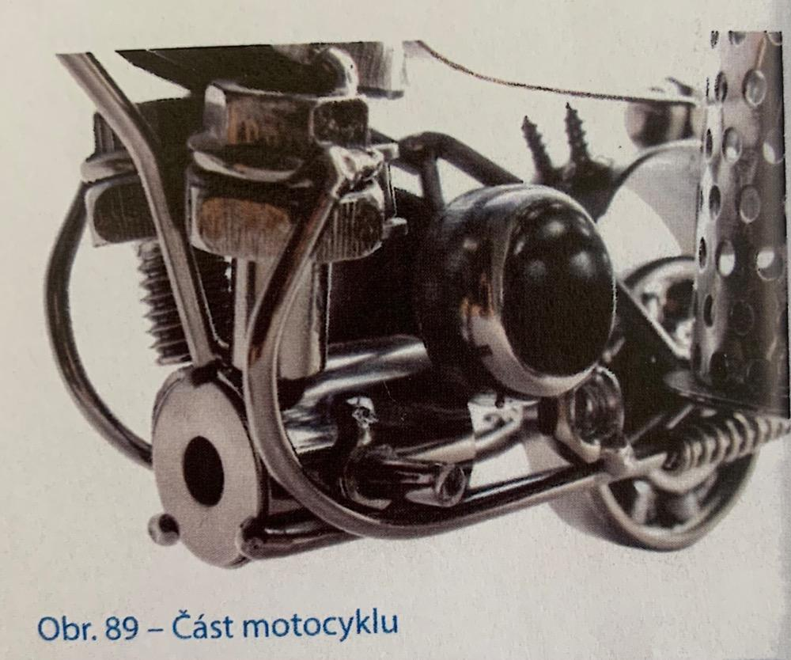
Prvky 6. skupiny - přechodné prvky
Vyžití:
v metalurgii při výrobě oceli, do které se přidává pro zvýšení její tvrdosti a mechanické odolnosti
pokovování – chirurgických nástrojů, koupelnové kuchyňské vybavení, automobilové a motocyklové
součásti
Notes:
9

Slide 10
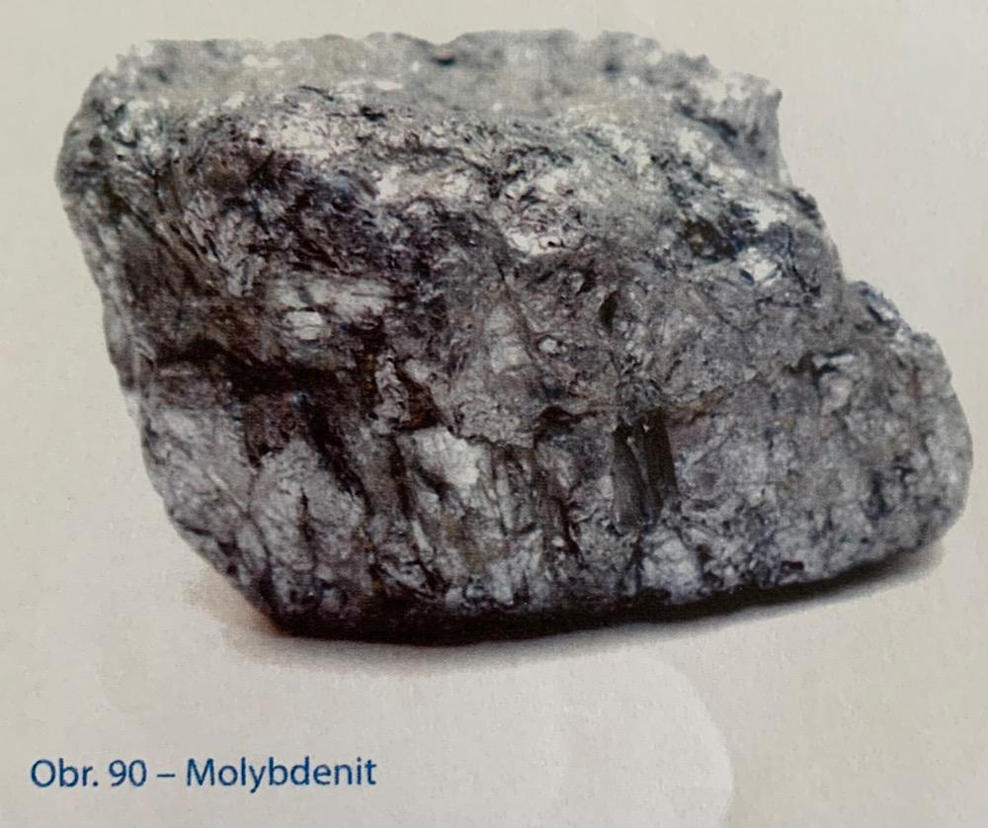
Prvky 6. skupiny - přechodné prvky
Molybden (Mo)
stříbrobílý, lesklý kov
na zemi poměrně vzácný, nejčastěji se vyskytuje v minerálech, např. v molybdenitu( sulfid molybdeničitý
MoS2)
Notes:
10

Slide 11
Prvky 6. skupiny - přechodné prvky
Molybden (Mo)
patří mezi esenciální(pro člověka nezbytné) stopové prvky
důležitý pro prevenci zubního kazu, zvyšuje tvrdost zubní skloviny
používá se v metalurgii pro výrobu speciální oceli
Prvky 6. skupiny patří tvrdé kovy chrom a molybden.
Oba jsou biogenní prvky, používají se hlavně v metalurgii.
Notes:
11

